Slide 1
ПРИНЦИПИ ТА МЕТОДИ ГЕНЕТИЧНОГО АНАЛІЗУ
План
1. Методи Менделя та основи гібрідологічного аналізу.
2. Домінування та рецесивність.
3. Основні закономірності успадкування:
а. моногідбридне схрещування
б. полігібридне схрещування
4.Відхилення від менделівських розщеплень
5. Типи взаємодії генів.
6. Пенетрантність, експресивність, плейотропна дія генів.

Slide 2
Залежно від локалізації генів у клітині (в одній хромосомі
чи в різних хромосомах, у хромосомах ядра чи в ДНК
цитоплазми) закономірності успадковування цих генів і
відповідно фенотипових ознак (фенів) істотно
відрізняються.
У тому випадку, коли гени належать одній групі зчеплення,
розподіл їх по гаметах залежить від відстані між цими генами у
хромосомі, а також від того, в якій кількості і в яких хромосомах
вони знаходяться — в аутосомах чи в гетерохромосомах.
Саме тому розрізняють такі найважливіші типи успадковування:
1. Незалежне (менделівське);
2. Зчеплене аутосомне;
3. Зчеплене зі статтю;
4. Позахромосомне;
5. Інші, мало з'ясовані, типи успадковування

Slide 3
Гибрідологичний аналіз, основи якого розробив засновник
сучасної генетики Р. Мендель, заснований на наступних принципах.
Використання як початкових особин (батьків), форм, що не дають
розщеплювання при схрещуванні, тобто константних форм.
1. Аналіз успадкування окремих пар альтернативних ознак, тобто ознак,
представлених двома взаємовиключними варіантами.
2. Кількісний облік форм, які вищеплюються в ході послідовних схрещувань і використання математичних методів при обробці результатів.
3. Індивідуальний аналіз потомства від кожної батьківської особини.
4. На підставі результатів схрещування складається і аналізується схема
схрещувань.
Гибрідологичному аналізу зазвичай передує селекційний метод. З його
допомогою здійснюють підбір або створення початкового матеріалу, що
піддається подальшому аналізу (наприклад, Мендель, який по суті є
основоположником генетичного аналізу, починав свою роботу з
отримання константних гомозіготних форм гороху шляхом
самозапилення).

Slide 4
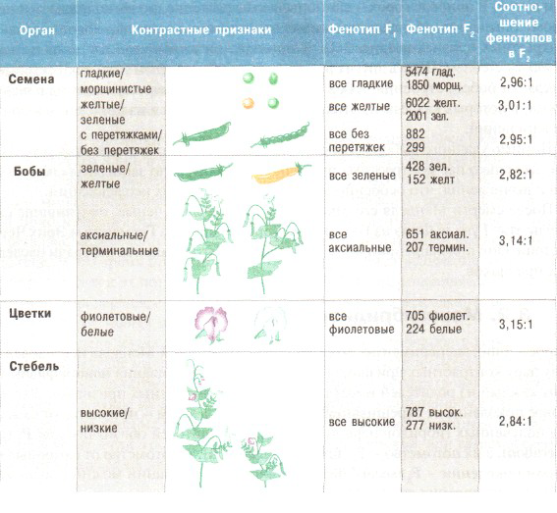
Схема дослідів Менделя. Результати схрещувань гороха за сімома
парами ознак. До відома у Pisum sativum 2n = 14, n = 7.

Slide 5
В основі гібридологічного аналізу лежить метод схрещування.
Батьківські форми, що підлягають схрещуванню, позначають буквою Р (parenta — батьки), а їх нащадків — буквою F (filii — діти). Жіноча стать у генетиці позначається символом ♀ (дзеркало Венери), чоловіча стать — ♂ (спис Марса).
Схрещування позначають знаком ≪х≫, а покоління — як F1, F2 і т. д.
Схрещування, в якому батьки відрізняються однією парою альтернативних
(контрастуючих) ознак, називається моногібридним. Відповідно є дигібридні, тригібридні, полігібридні схрещування. Слід підкреслити, що напрямок схрещування (Р1 х Р2 або Р2 х Р1) звичайно (але не завжди) не впливає на ознаки гібриду, що вказує на рівнозначну участь чоловічого і жіночого геномів у спадковості. Однак виключення все ж досить часті, тому напрямок схрещування прийнято зазначати. Звичайно першою у формулі схрещування вказується жіноча стать:
♀ АА х ♂ аа
Схрещування двох форм між собою в двох протилежних напрямках називають реципрокними:
Р1 х Р2 і Р2 х Р1.

Slide 6
Однією з найважливіших особливостей методу Менделя був ретельний підрахунок результатів кожного досліду, який і дав можливість встановити кількісні закономірності розщеплення ознак серед нащадків і сформулювати закони успадковування. Перше покоління (F1) від схрещування сортів гороху, що мали альтернативні ознаки, Г. Мендель отримав шляхом штучного запилення. За цих дослідів у всіх гібридів F1 виявлялася лише одна з двох альтернативних ознак, тобто був наявним ефект домінування. Сьогодні цей результат здається цілком очевидним, бо всі нащадки будь-якого типу схрещування (моногібридного, дигібридного чи полігібридно-го) в F1 мають гетерозиготний генотип. (За моногібридного схрещування: АА х аа → Аа, за дигібридного: AABB х aabb → AaBb і т. д.). Зрозуміло, що всі особини F1 у яких структура генотипів однакова, будуть ідентичними і за фенотипом (тобто за виявом досліджуваної ознаки).
В цьому і полягає суть першого закону Менделя — закону одноманітності гібридів F1. Закон був встановлений Г. Менделем в дослідах на 22 сортах гороху, що мали істотні відмінності за сімома парами альтернативних ознак — насіння кругле або зморщене, жовте або зелене, рослини високі або карликові, квітки пазушні або верхівні і т. п.

Slide 7
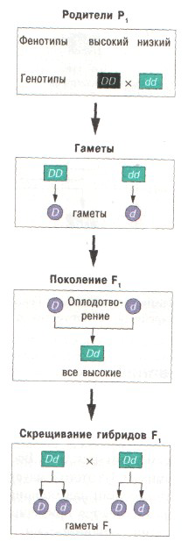
Схема, що демонструє перший закон Менделя — закон одноманітності гибридів
першого покоління

Slide 8
Після схрещування гомозигот (АА х аа) і отримання гібридів F1, у яких ген а не проявлявся, виникло питання, що є причиною відсутності у фенотипі ознаки а — чи то повне зникнення фактора спадковості а у гібридів F1, чи цей фактор в якійсь прихованій формі у них зберігався.
Для відповіді на це запитання Мендель піддав амозаплідненню
(самозапиленню) гібриди першого покоління і переконався, що
приблизно у 1/4 нащадків F2 виявляється рецесивна ознака:
Аа х Аа → АА + 2Аа + аа.
Стало зрозуміло, що інформація про ознаку а у гібриду F1 зберігається, хоч ця ознака і не виявляється у фенотипі. Г. Мендель назвав подібні ознаки рецесивними, а ознаки, що проявляються в F1 — домінантними.
Таким чином, було сформульовано два найважливіших генетичних принципи — домінантності і рецесивності.

Slide 9
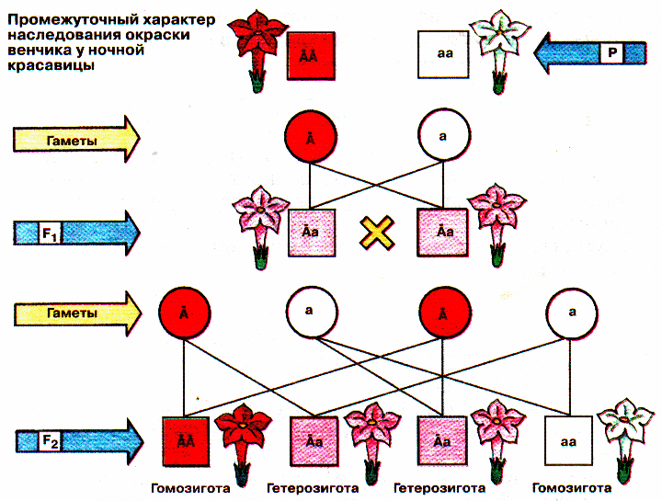
Проміжний характер успадкування у ночної красуні. У данному випадку
розщеплення по фенотипу відповідає розщепленню по генотипу

Slide 10
На початку XX ст. Р. Пеннет запропонував зручну форму (решітку) для зображення випадкового поєднання різних класів гамет у момент запліднення. Для моногібридного розщеплення решітка Р. Пеннета виглядає так:
Те ж саме можна отримати алгебраїчним шляхом:
(А + а) (А + а) → АА + 2Аа + аа
Таким чином, за моногібридного схрещування виявляється і друга закономірність
успадковування, а саме щодо кількісного співвідношення різних класів фенотипів і генотипів в F2. Як видно із результатів випадкового поєднання (злиття) гамет, в умовах моногібридного схрещування в поколінні F2 розщеплення за генотипом складає: 1АА + 2Аа + 1аа тобто 1:2:1, а за фенотипом (із-за домінування фактора А) — 3:1.
Це є проявом другого закону Менделя, згідно з яким у другому і наступних поколіннях досліджувані ознаки розщеплюються у суворо визначених кількісних співвідношеннях. Для моногібридного схрещування це відношення 3:1. Характер цих кількісних співвідношень, отже, кількість генотипових і фенотипових класів нащадків у F2, залежить від типу схрещування (моногібридного, полігібридного) та інших причин.

Slide 11
Чому це відбувається? Алельні гени локусів А і В у мейозі незалежно
розходяться у різні гамети а потім незалежно комбінуються у різних
зиготах. Таким чином це відображає цитологічні основи дигибридного схрещування. Цитологічні основи незалежного успадкування генів і неалельних генів не незалежне розходження по гаметах як гомологічних так і гетерологічних хромосом.
Кількість можливих комбінацій материнських і батьківських хромосом є 2n, таким чином у людини кількість згаданих комбінацій є 223. Число різних типів гамет є 2n = 8 388 608, а кількість можливих комбінацій є 4n.
Для людини це є 70 368 744 177 664. незалежене розходження хромосом у мейозі є механізмом виникнення комбінаційної мінливості.
Результати досліджень Менделя зводяться до трьох основних законів
успадкування, які визначаються правилами домінування та рецисивності та правилом чистоти гамет.

Slide 12
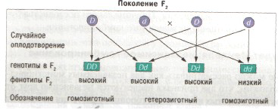
Мендель встановив що 2/3 або половина всіх нащадків є гетерозиготними, тобто несуть два
алелі. Він це перевірив наступним схрещуванням, коли досліджувалось F3 та F4 при самозапліднені.

Slide 13
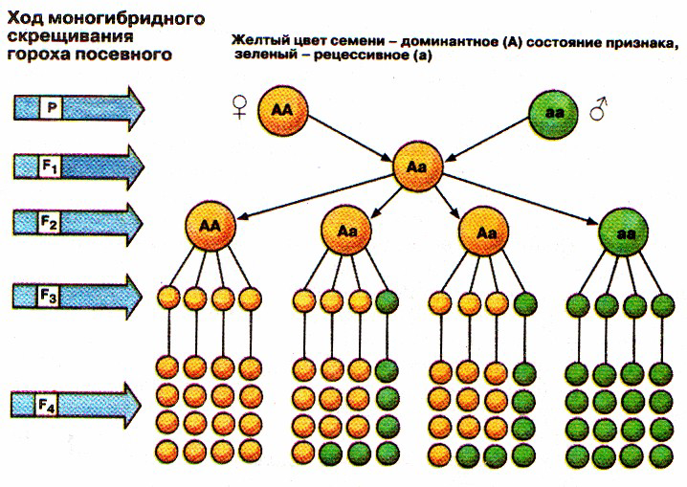
Моногібридне схрещування гороху посівного

Slide 14
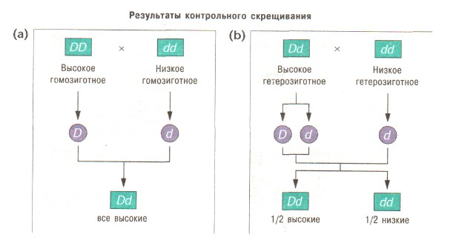
Якщо треба знати який справжній генотип у особини з певним фенотипом тоді роблять аналізуюче схрещення. Це беккрос домінаною ознакою по фенотипу особини. Якщо відбувається розщеплення за ознакою, що спостерігається, то ми отримуємо стільки класів фенотипів, скільки типів гамет дає гетерозиготна особина. Це відбувається завжди (моно- ди- тригібридне схрещування).

Slide 15
Кодомінування. Якщо істота має альтернативні ознаки, але у гібрідів F1
вони проявляються рівною мірою це явище називають кодомінуванням.
Наприклад, це спостерігається при успадкуванні груп крові у людини:
якщо мати має группу крові А а батько В, то діти можуть бути з групою
крові АВ. У цьому випадку ніхто ні над ким не домінує. Домінантна і
рецисивна алелі можуть бути різної природи. Наприклад, ген е обумовлює
розвиток пігменту, а е1 не обумовлює, тоді звичайно е буде домінувати над
е1. Тобто алель функціонує, але виробляє неактивний фермент. Іноді ці
ферменти відрізняється однією гидроксильною групою. Або домінування
проявляєтья у взаємодії продуктів дії генів — ознак, котрі обумовлюються
домінантнми чи рецисивними алелями, або це таке явище, що домінантний
ген обумовлює протікання реакції з меньшою енергією активації і тому для
організму це більш вігідно. Наприклад, є реакції Е1 і Е2. Звичайно для
протікання реакції Е1 треба меньше енергії. Іноді під впливом зовнішніх
факторів характер домінування змінюється. Наприклад, Пшениця (Triticum)
при довогому світовому дні дає звичайний колос, а на короткому —
кустистий. Або пелларгонія при температурі зовнішньго довкілля меньше
30 градусів — червона, якщо більше 30 градусів — біла, тому що фермент
не працює.

Slide 16
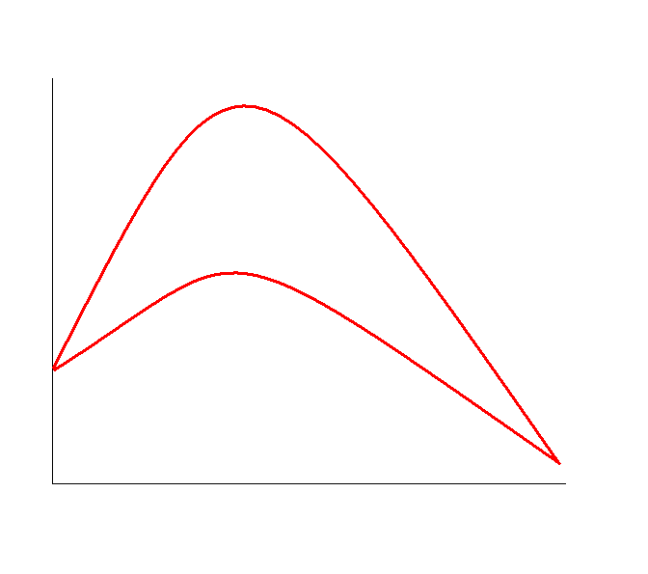
E
J1
E
J2
E0
EJ1 > EJ2

Slide 17
Звичайний закон розщеплення проявляється при певних умовах:
●Рівновірогідне утворення гібридів усіх сортів гамет.
●Рівновірогідна можливість сполучення гамет при заплідненні.
●Рівна життєздатність зигот всіх генотипів і також повна проява фенотипу незалежно від умов.
Ми розглянемо зміну розщеплення при неравній життєздатності зігот. Наприклад, якщо у овець ген С обумовлює сірий колір хутра, а с — чорний колір хутра, то при схрещенні
Р0 Сс х сс
G C c c
F1 Cc cc
50% - сірі, 50% - чорні
але при схрещенні сірих овець з сірими, то тоді співвідношення у першому поколінні
P0 Cc x Cc
F1 CС Cc cc
буде 2:1, а 25% загине, тому що при домінанті по гену С у гомозігот не формується нормальний шлунково-кишковий тракт

Slide 18
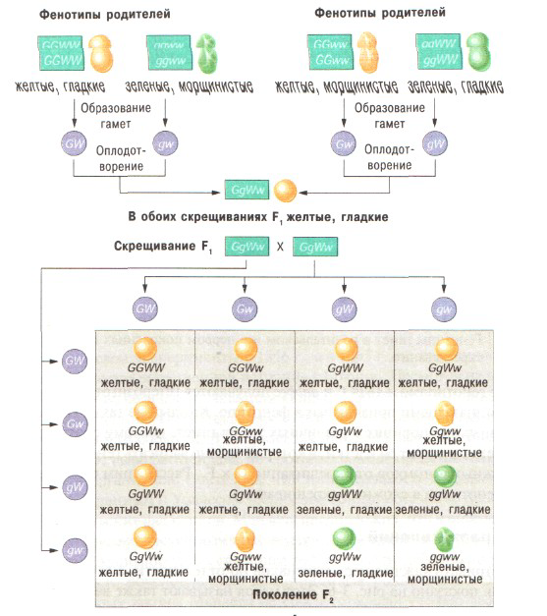
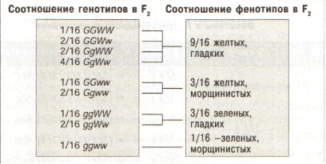
Дигибридне схрещування
Третій закон Менделя полягає в тому що при схрещувані істот які
відрізняються за двома парами ознак в другому поколінні спостерігається незалежне комбінування ознак. Є багато нащадків які мають фенотип
батьків, і мало таких які мають
рецисивні гени інших батьків, але є такі що мають ознаки обох батьків.
Аналіз результатів дигибридних схрещувань. У решітці Пеннета вказані фенотипи
і генотипи другого покоління від самозапилення гибридів F1

Slide 19
Той факт, що рецесивна ознака в прихованому стані проходить через покоління F1, і не зникає, а знову відтворюється, або, як кажуть, вищеплюється в наступних поколіннях, привело Г.Менделя до думки про існування відповідальних за ці явища матеріальних спадкових факторів. Він позначив великою буквою ≪А≫ домінантний фактор, а малою буквою ≪а≫ — рецесивний.
Таким чином, Г. Мендель запропонував факторіальну гіпотезу спадковості, яка зіграла
виключно важливу роль у розвитку генетики і лягла в основу теорії гена.
За Г. Менделем, рецесивний фактор а не зникає, не розчиняється у гібриду Аа у а зберігається в чистому стані і в подальшому проявляється у фенотипі гомозигот аа. Таким чином, центральним моментом в концепції Г. Менделя була ідея, що алелі в процесах дозрівання статевих клітин розходяться і знову сходяться в момент запліднення. Кожна гамета, утворена генотипом Аа, утримує лише один алель — А або а у чистому стані. Те, що алельні фактори у гетерозиготи не змішуються і в чистому стані розходяться по гаметах, відомо як правило чистоти гамет, сформульоване У. Бетсоном на початку XX ст.
Г. Мендель експериментально перевірив справедливість гіпотези розходження спадкових факторів (сьогодні їх називають генами) шляхом аналізуючого схрещування:
Аа х аа → 2Аа + 2аа
Результат цього схрещування (розщеплення за фенотипом у співвідношенні 1:1) повністю підтверджує гіпотезу чистоти гамет і свідчить про незалежне розходження алелів гена за утворення гамет у гетерозиготи. Отже, різні алелі генів у гетерозигот не зміщуються. Факт розходження алелів у гетерозиготи і утворення різноякісних гамет у рівних співвідношеннях у подальшому був підтверджений на численних інших об'єктах — дрозофілі, кукурудзі, рисі і т. ін.

Slide 20
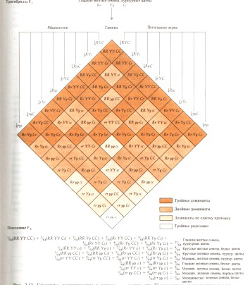
Третій закон Менделя це закон незалежного комбінування ознак. Третій
закон Менделя при схрещувані яке розрізняється по двом парам незалежних
ознак у другому поколінні спостерігається незалежне комбінування ознак. Це
спостерігається при ди- та полігибридному схрещуванні. Сеттон зясував, що
правила чистоти гамет та незалежного спадкування генів повязане з
незалежним розходженням хромосом у мейозі.
Тригибридне схрещування

Slide 21
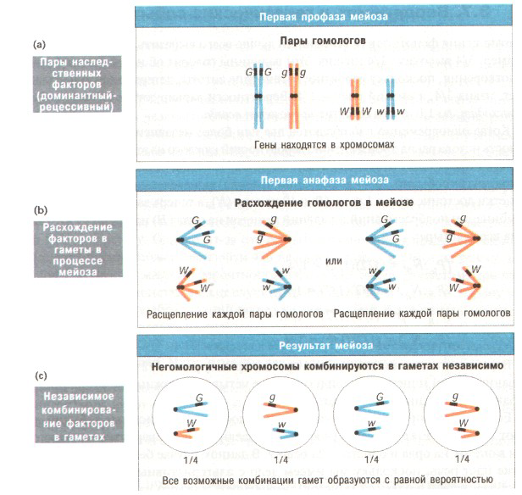
Кореляція між законами Менделя та поведінкою спадкових факторів (а) (b)
розщіпленні, (с) незалежньому комбінуванні і поведінкою під час мейозу
генів, які локалізовані в гомологічних хромосомах.

Slide 22
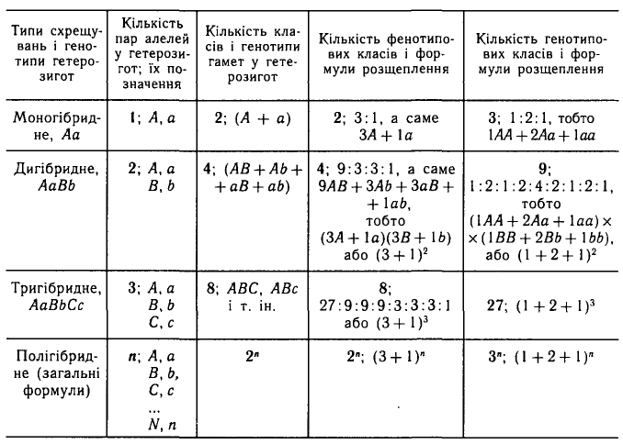
Менделівське розщеплення в F2 по генотипу та фенотипу за різних типів схрещувань

Slide 23
Із законів Менделя витікають важливі принципи спадковості
●принцип матеріальності явища спадковості
●принцип дискретної генної організації геномів та
генотипів
●принцип відносної постійності, консервативності генів
●принцип алельності генів

Slide 24
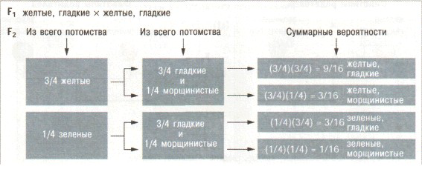
Співвідношення фенотипів і генотипів виявлюється через вірогідність появи певних гамет
Обрахування сумарних вірогідностей проявів кожного з фенотипів в F2 для двох незалежно успадкованих ознак

Slide 25
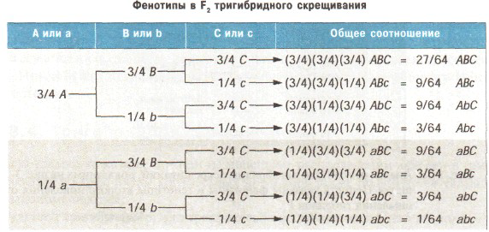
Співвідношення фенотипів в другому поколінні тригибридного схрещування, визначене за допомогою методу розвітвлень

